Slide 1

汇报人：杨东升
汇报时间：2023.11.17

Slide 2
论文题目
Change Detection From Synthetic Aperture Radar
Images via Graph-Based Knowledge
Supplement Network
Junjie Wang , Feng Gao , Member, IEEE, Junyu Dong , Member, IEEE, Shan Zhang,
and Qian Du , Fellow, IEEE

Slide 3
合成孔径雷达（Synthetic Aperture Radar，简称SAR）是一种高分辨率成像雷达，可以在能见度极低的气象条件下得到类似光学照相的高分辨雷达图像。它利用雷达与目标的相对运动，把尺寸较小的真实天线孔径用数据处理的方法合成一较大的等效天线孔径的雷达，也称综合孔径雷达。SAR的优点包括高分辨率、全天候工作、能够有效地识别伪装和穿透掩盖物。其所得到的高方位分辨力相当于一个大孔径天线所能提供的方位分辨力。缺点是SAR图像固有地受到乘性斑点噪声的污染。

Slide 4
主要内容
本文提出了一种基于图的知识补充网络（GKSNet），用于解决SAR图像变化检测中的噪声问题。该方法从现有的标记数据集中提取判别信息，以补充目标数据集的上下文信息，从而建立数据集之间的特征相关性。GKSNeT通过图传递学习嵌入到任何基于CNN的分类模型中。

Slide 5
主要贡献
GKSNet的主要贡献在于通过基于图的模型抑制了目标数据集中的噪声样本，并提出了一个图传递模块来解决不同卫星传感器捕获的数据集之间的知识传递问题。这些方法为提高SAR图像变化检测的性能提供了有效的解决方案。

Slide 6
准备工作
为了达到变化检测目的，需要通过预分类创建具有伪标签的初始变化图，首先使用对数比率运算生成DI（Difference image），其次用预分类操作以获得伪标签和训练样本。本文采用分层聚类算法，将DI分为三类，从原始SAR图像中提取以变化和不变化类别为中心的图像块，并将这些块作为训练样本输入到GKSNet中。

Slide 7
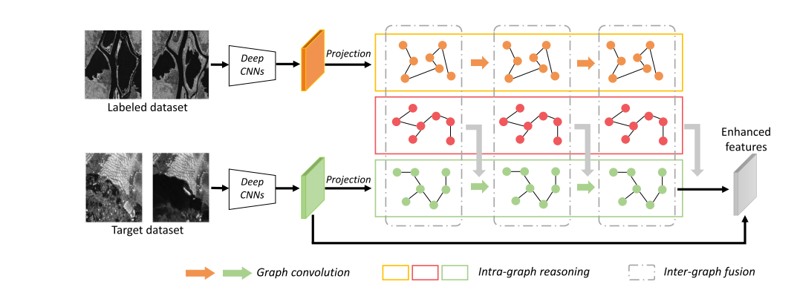
GSKNet框架
Multiview Spatial–Spectral Two-Stream Network for Hyperspectral Image Unmixing IEEE TRANSACTIONS ON GEOSCIENCE AND REMOTE SENSING, VOL. 61, 2023

Slide 8
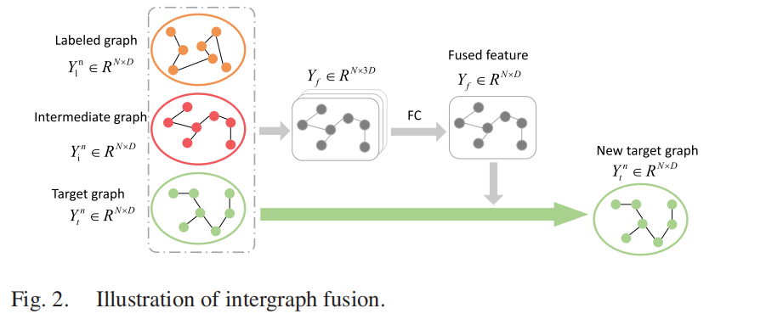
图依赖融合模块
Multiview Spatial–Spectral Two-Stream Network for Hyperspectral Image Unmixing IEEE TRANSACTIONS ON GEOSCIENCE AND REMOTE SENSING, VOL. 61, 2023

Slide 9
测试性能
通过在五个经过几何校正和配准的数据集上进行测试以评估性能。
第一个数据集是罗马数据集。在意大利罗马附近的一个区域捕获的，图像大小为256×256像素
第二个数据集是渥太华数据集。该数据集包含了在渥太华市受洪水影响的区域捕获的图像。
第三个数据集是首尔数据集。反映了降水前后河流水位的变化
第四个数据集是佛罗伦萨数据集。采集时间内，河流的某些部分发生了变化。
第五个数据集是伯尔尼数据集。发生洪水后的地貌变化。

Slide 10
参数设置
图卷积数量n设置为3，这是因为当n > 3时，在GKSNet中堆叠更多的图卷积层会导致输出特征过度平滑。这是因为图卷积作为低通滤波器，在堆叠多层图卷积时倾向于使不同节点的特征同质化。

Slide 11
参数设置
选择3%的像素作为训练样本，为了确保强健特征的同时抑制噪声样本，与其他通常将数据集中大约10%的像素用作训练样本的方法不同，提出的GKSNet需要更少的训练样本，选择1%，2%，3%，4%和5%的像素作为训练样本。

Slide 12
参数设置
图块的大小是一个重要的参数，它控制着输入数据中包含的空间上下文信息。
当尺寸较小时，数据中包含的空间信息不足，导致样本缺乏区分性；当尺寸较大时，必然引入额外的干扰信息，影响最终结果。本文在Florence和Bern数据集上设置r = 7，在Rome、Ottawa和Seoul数据集上设置r = 9。
Multiview Spatial–Spectral Two-Stream Network for Hyperspectral Image Unmixing IEEE TRANSACTIONS ON GEOSCIENCE AND REMOTE SENSING, VOL. 61, 2023

Slide 13
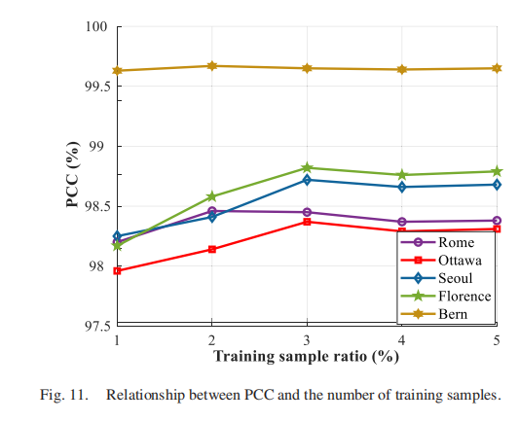
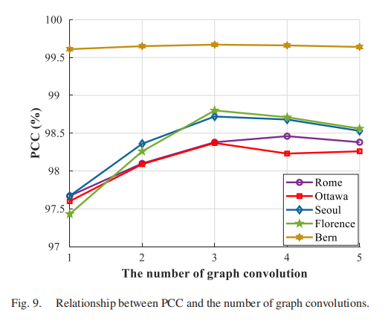
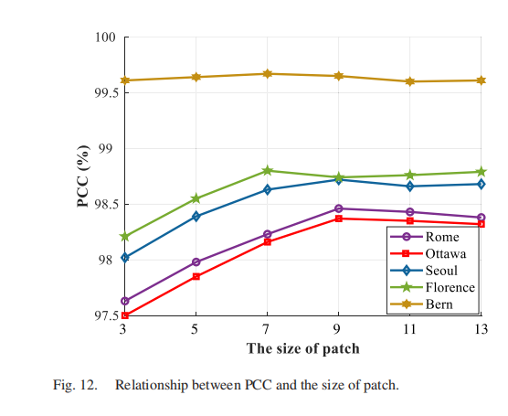
参数设置
PCC：percentage correct classification
Multiview Spatial–Spectral Two-Stream Network for Hyperspectral Image Unmixing IEEE TRANSACTIONS ON GEOSCIENCE AND REMOTE SENSING, VOL. 61, 2023

Slide 14
实验结果
为验证提出的GKSNet的性能，与PCAKM 、NR-ELM ，GaborPCANet 、LR-CNN 、MLFN 、DBN 和DCNet几种最先进的方法进行比较。最后得出提出的GKSNet在经典模型上提供了更好的性能。此外，通过与补充知识结合，提出的GKSNet在大多数情况下使用更少的训练样本取得了比其他深度学习方法更卓越的性能。图间融合利用不同数据集之间的特征相似性和潜在的共同知识，进一步提高了变化检测性能。

Slide 15
汇报完毕
感谢聆听
Multiview Spatial–Spectral Two-Stream Network for Hyperspectral Image Unmixing IEEE TRANSACTIONS ON GEOSCIENCE AND REMOTE SENSING, VOL. 61, 2023

